Slide 1
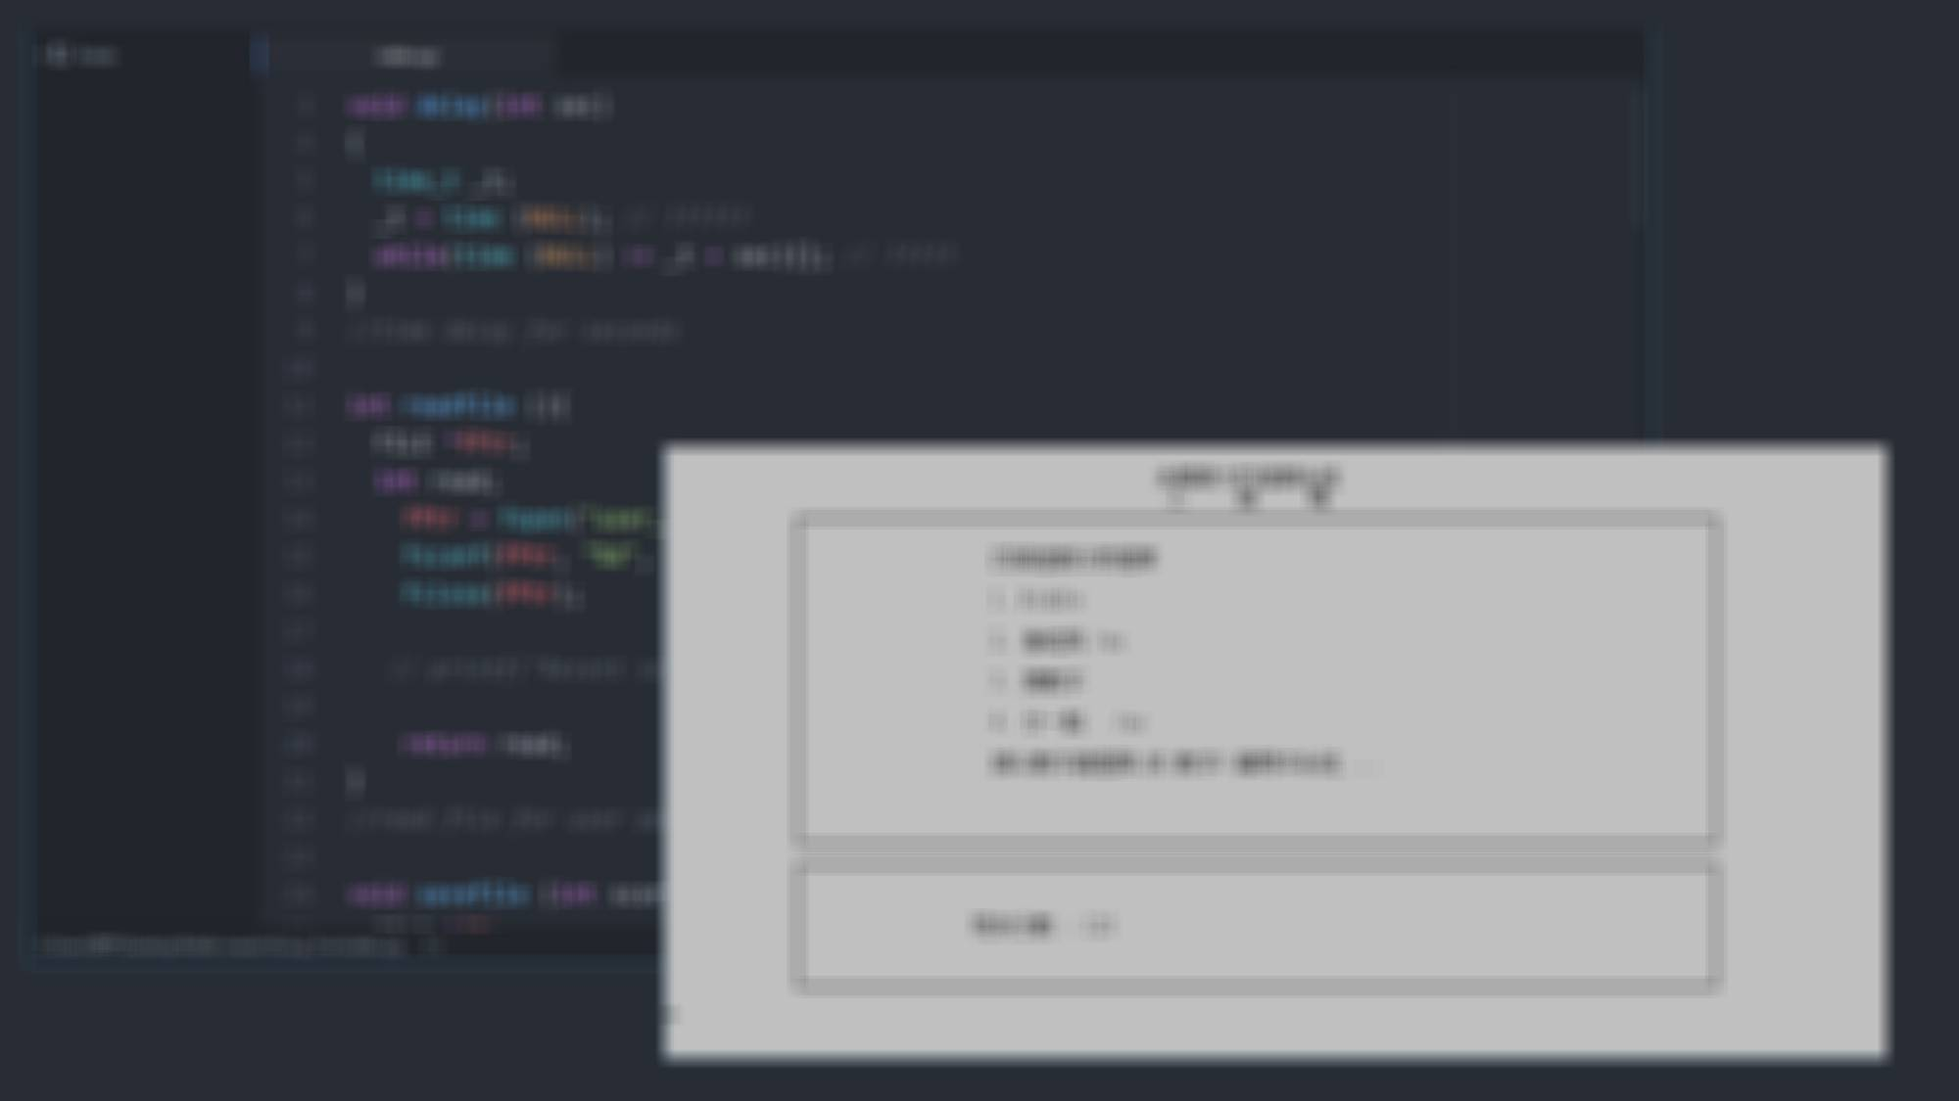
int Group5(){
int group = 5;
char *member[4] =
{張以勒 ,呂肇軒,
陳傲賢 ,韓定鈞};
}

Slide 2
目錄
引言---------------------------------P.3
流程圖------------------------------P.4
Menu-------------------------------
英文問答---------------------------
魯蛇棋------------------------------
猜數字------------------------------
21點---------------------------------

Slide 3
引言
本系統由四個小遊戲組成 ,每個小遊戲由各個組員自行創作 ,目的是最後合成一個
大的小遊戲中心 分別是:
張以勒(猜數字)
呂肇軒(21點BLACKJACK)
陳傲賢(英文問答題)
韓定鈞(魯蛇棋)

Slide 4
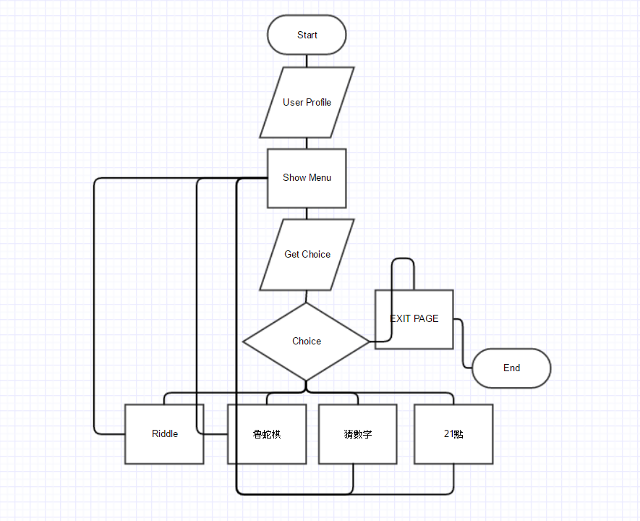
流程圖

Slide 5
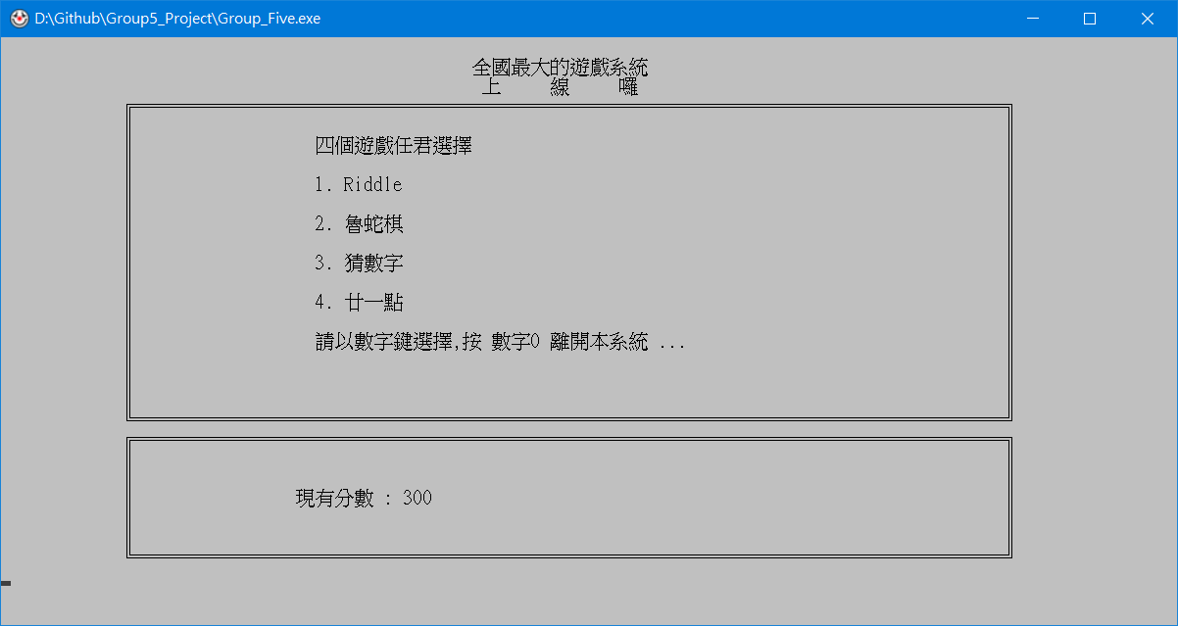
Menu

Slide 6
Menu
在主目錄中 ,我們採用了計分的FUNTION ,分數可以儲存在一個TXT檔案中 ,記錄玩家的分數 ,最後應用在各小遊戲當中 .
例如:
初時系統給了小明50分 ,他就可以拿住50分在其他小遊戲中拿更多的分數或吧分數全都輸掉 .

Slide 7
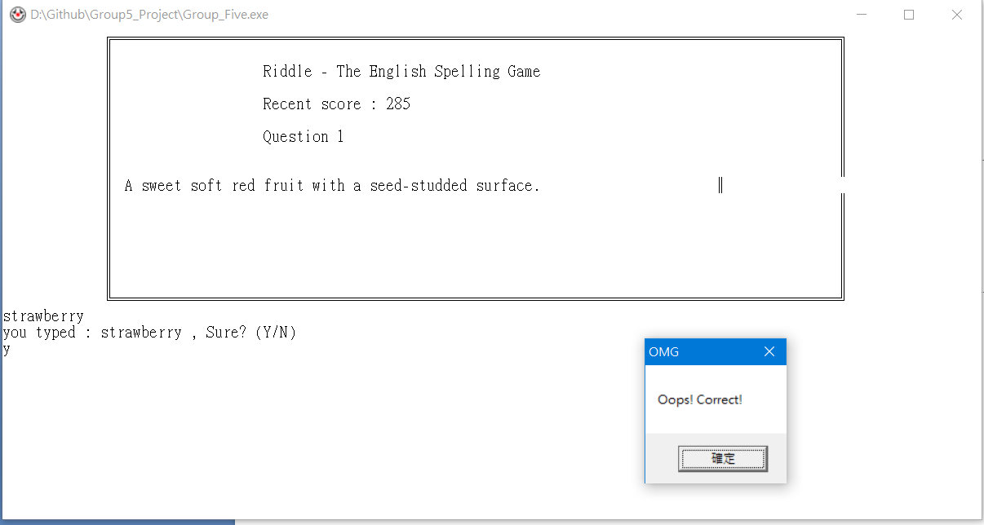
英文問答

Slide 8
Riddle
一個英文遊戲,以question.txt 和answer.txt讀取題目和答案
以userans對比answer.txt之正確答案決定玩家答案是否正確
本遊戲輸入的英文會自動轉成小寫
如 :
Q:Vegetable(can be fruit) that pulp and skin in red color .
A: tomato

Slide 9
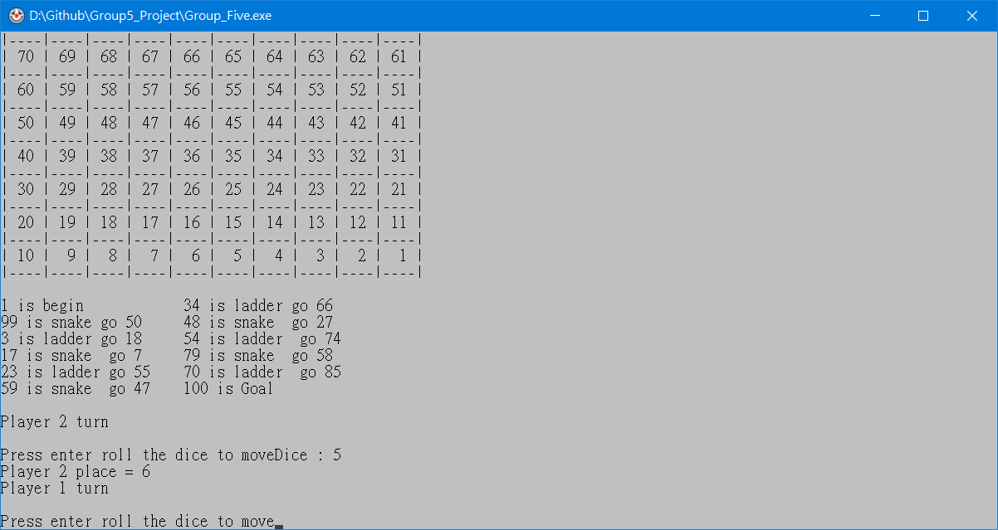
“魯蛇棋”

Slide 10
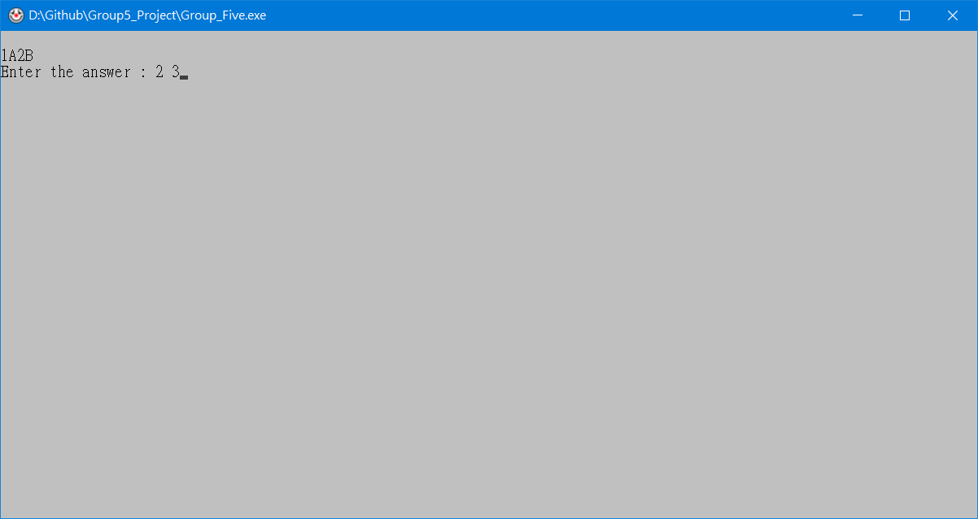
猜數字

Slide 11
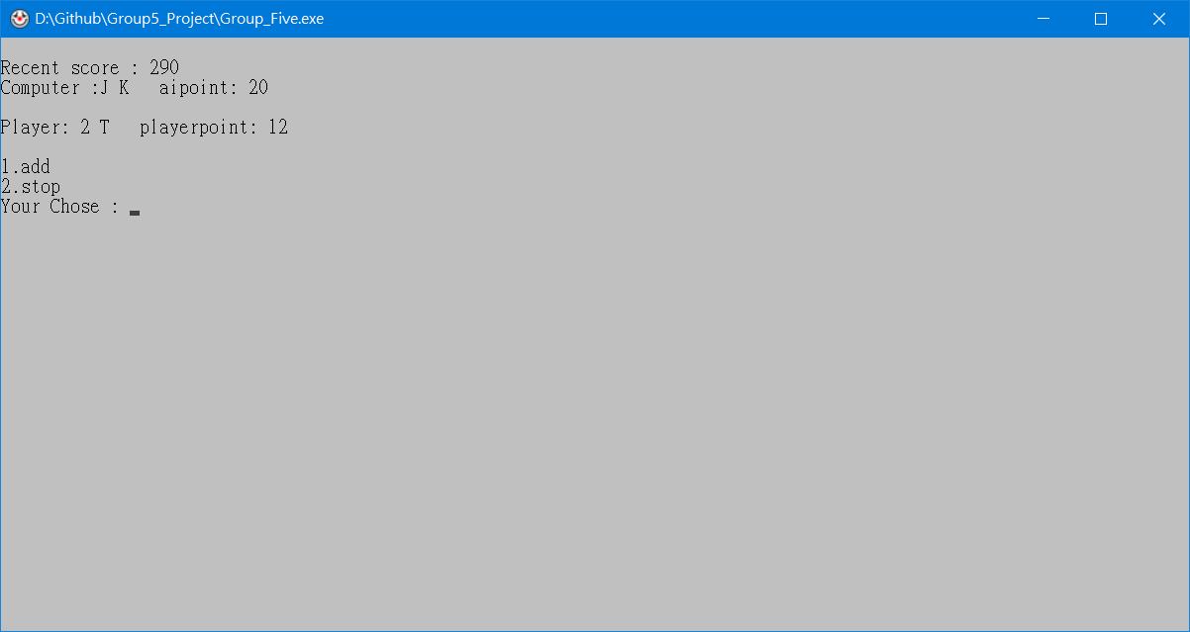
21點(Black Jack)

